Slide 1
BUZIOS
Duración
3 Días / 2 Noches.

Slide 2
BUZIOS
El Precio Incluye
Traslados aeropuerto – hotel – aeropuerto en servicio regular.
2 noches de alojamiento en Buzios
Desayunos Diarios a partir del día 2
Tour Visita de HD en Jardinera por la Playas o de Barco en servicio regular
TARJETA DE ASISTENCIA CON SUPLEMENTO PARA MAYORES DE 75 AÑOS
Fee Bancario
*Tarifas sujetas a Cambio sin previo aviso hasta el momento de reserva*

Slide 3
BUZIOS
El Precio No Incluye
Almuerzos y cenas
Tiquetes Aéreos Internacionales en la ruta BOG/BZC/BOG
Impuestos del Tiquete “Q” “Iva” “Fee”
Gastos no especificados en el programa como llamadas telefónicas, servicio de lavandería, etc.
Servicios no especificados
*Tarifas sujetas a Cambio sin previo aviso hasta el momento de reserva*

Slide 4
TARIFAS 2025
PRECIOS POR PERSONA EN DOLARES
HOTELES | VIGENCIA | SGL | DBL | TPL
Categoría 5*
POUSADA VILA DA SANTA | 1 JUN 2025 / 15 DIC 2025 | 833 | 459 | 413
Categoría 4*
POUSADA BUCANEIRO | 1 JUN 2025 / 15 DIC 2025 | 327 | 236 | 196
Categoría 3*
POUSADA VILA DO SOL | 1 JUN 2025 / 15 DIC 2025 | 308 | 196 | 177
Notas :
fechas o períodos especiales (Semana Santa, Feriados, Congresos, Vacaciones de
Invierno, Navidad, Año Nuevo, Carnaval, eventos deportivos etc.).
*Tarifas sujetas a Cambio sin previo aviso hasta el momento de reserva*
*Tarifas NO aplican para festividades y eventos *

Slide 5
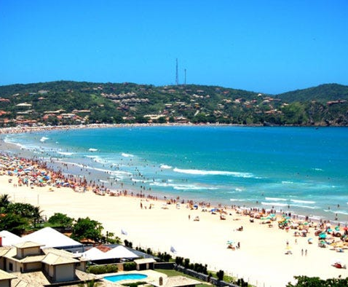
RIO DE JANEIRO
ITINERARIO
Día 1. BUZIOS
Llegada y traslado al hotel. Tiempo libre.
Día 02, BUZIOS
Desayuno. Visita de Medio Dia en Jardinera por las diferentes playas de Buzios y/o Pase de Barco si el clima lo permite pueden elegir el que le agrade mas. regreso al hotel.
Día 03, BUZIOS - BOGOTA
Desayuno. A la hora acordada traslado de salida.
FIN DE NUESTROS SERVICIOS.

Slide 6
BUZIOS
Duración
3 Días / 2 Noches.

